Slide 1
初等数论浅讲
湖南省衡阳市第八中学 邹毅

Slide 2
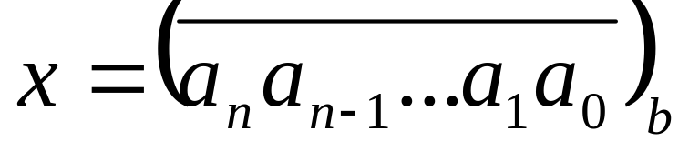
进位计数制
进制表示
表示b进制下的n+1位数。

Slide 3
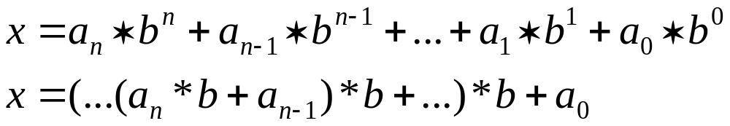
进位计数制
b进制向十进制转换：
  乘以基数并展开：
十进制向b进制转换：
  整数部分除以基数并倒取余数。
  小数部分乘以基数，并顺取整数部分

Slide 4
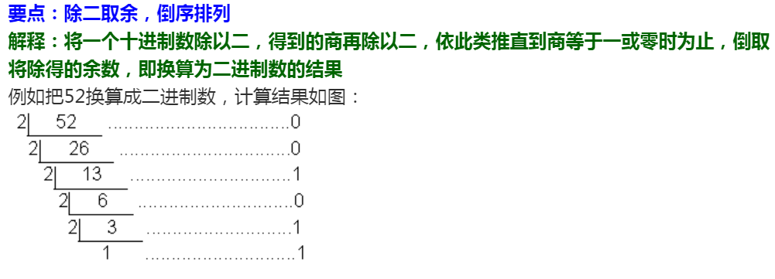
十进制转二进制
1:短除法
2:贪心算法
针对输入的数字N，先找到一个大于等于N的2^k,设为
M.然后对2^(k-1),2^(k-2)….2^0,能减则减。

Slide 5
十进制转二进制
13
8 4 2 1
1 1 0 1
1:13>=8,所有13-8=5
2: 5>=4,所以5-4=1
3:1<2,所以不能减
4:1>=1,所以1-1=0

Slide 6
快速幂
快速幂顾名思义，就是快速算某个数的多少次幂。其时间复杂度为 O(log₂^{N})， 与朴素的O(N)相比效率有了极大的提高。
预备知识:a*b%p=((a%p)*b)%p
原理：倍增思想
a*a=a^2
(a^2)^2=a^4
(a^4)^2=a^8

Slide 7
  把b转换成二进制数。
  该二进制数第i位的权为2^{i-1}
  例如，求a¹¹的值：
    11的二进制是1011
    11 = 2³×1 + 2²×0 + 2¹×1 + 2⁰×1
    因此，我们将a¹¹转化为算 a^1*a^2*a^8

Slide 8
快速幂
int pow(int a, int b,int p)//快速幂求a^b%p
{int i, tmp=1;
while (b!=0)
{
If (b%2==1)
tmp=tmp*a%p
b=b/2;
a=a*a%p
return tmp;
}

Slide 9
例题：越狱
监狱有连续编号为1..n的n个房间，每个房间关押一个犯人。有m种宗教，每个犯人可能信仰其中一种。如果相邻房间的犯人信仰的宗教相同，就可能发生越狱。求有多少种状态可能发生越狱。
输入两个整数m和n。
可能越狱的状态数，模100003取余。
100%的数据：1≤m≤10⁸，1≤n≤10¹²。

Slide 10
例题：越狱
所有方案数有：m^{n}=m*m^{(n-1)}种；
所有不发生越狱的方案数为：m*(m-1)^{(n-1)}种；
所以，发生越狱的方案数为：m*m^{(n-1)}-m*(m-1)^{(n-1)} =m*(m^{(n-1)}-(m-1)^{(n-1)} )
分别对m^{(n-1)}和(m-1)^{(n-1)}快速幂即可。

Slide 11
例题：天平I
一个天平，有N个重量未知的砝码，砝码重量可由你自由确定。砝码可任意放在天平的左右两边，但要求称出从1到M之间所有的重量，现给出N的值，请问M最大值为多少。

Slide 12
例题：天平II
一个天平，砝码分别为1g、3g、9g、27g、…、6561g…，每个砝码只有一个，要称重的物品放在天平的左侧，而砝码允许放在天平的左右两侧。已知一个物品的质量N （N≤10⁸ ），问如何称重？
分析：
就是将N转换成三进制后，将三进制中的0、1、2三个状态转换成 0、1 、-1 ，具体的说，就是0和1不变，2变成-1后，其高一位加1。

Slide 13
例题：天平III
一个天平，砝码分别为1g、3g、9g、27g、… 、6561g…，每个砝码只有一个，要称重的物品放在天平的左侧，而砝码只允许放在天平的右侧。将由这个系统可以称出来的重量按从小到大的顺序进行排列，得到下列序列：1,3,4,9,10,...。问其中的第K个重量是多少？
数据规模：K≤10⁵

Slide 14
素数和合数
素数(prime)
  如果大于1的正整数p仅有的正因子是1和p, 则称p为素数
合数(compound)
  大于1又不是素数的正整数称为合数
如果n是合数, 则n必有一个小于或等于n^{1/2}的素因子

Slide 15

1~n的素数(埃式筛法)
假设要求1~100的素数:
  2是素数, 删除2*2, 2*3, 2*4, …, 2*50
  第一个没被删除的是3, 删除3*3, 3*4,3*5,…,3*33
  第一个没被删除的是5, 删除5*5, 5*6, … 5*20
  得到素数p时, 需要删除p*p, p*(p+1), …p*[n/p], 运算量为[n/p]-p, 其中p不超过 (想一想, 为什么)
  算法时间复杂度O(nloglogn)

Slide 16
1~n的素数(埃式筛法)
const int maxn=100000;
boolean isprime[maxn];
void searchPrime(int n)
{memset(isprime,true,sizeof(isprime));
isprime[1]=false;
for (i=2; i*i<=n; i++)
if (isprime(i))
{j=i*i;
while (j<=maxn)
{isprime[j]=false; j+=i;}
}
}

Slide 17
素数判定
枚举法: O(n^{1/2}), 指数级别。
boolean isPrime(int x)
{int i;
for (i=2;i*i<=x;i++)
if (x%i==0)
return false;
return true;
}

Slide 18
素数判定
改进的枚举法: O(phi(n^{1/2}))=O(n^{1/2}/logn), 仍然是指数级别。
list[ ]={2,3,5,7,11,13,…}//为事先做好的素数表
boolean isPrime(int x)
{int i=1;
while (list[i]*list[i]<=x)
{if (x%list[i]==0) return false;
i++;
}
return true;
}

Slide 19
欧拉筛法（线性筛法）
何为线性筛法，顾名思义，就是在线性时间内，也就是O(n)，用筛选的方法把素数找出来的一种算法。
线性筛法的核心原理就是一句话： 每个合数必有一个最大因子（不包括它本身） ，用这个因子把合数筛掉，还有另一种说法（每个合数必有一个最小素因子，用这个因子筛掉合数）

Slide 20
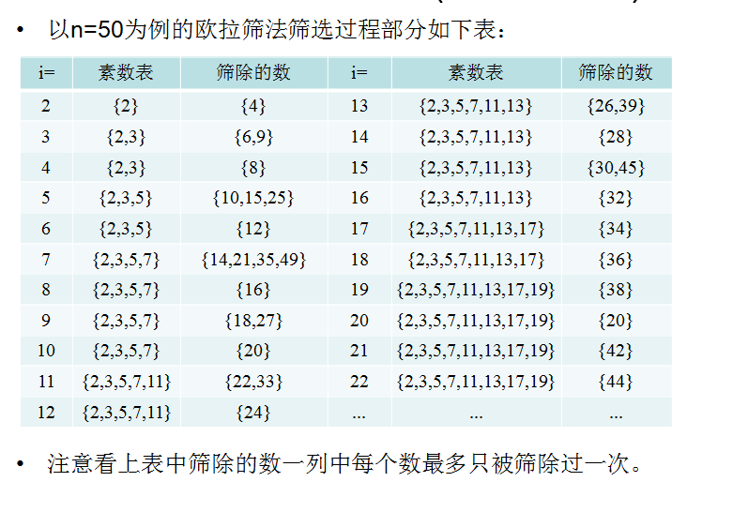
欧拉筛法（线性筛法）

Slide 21
欧拉筛法（线性筛法）
void seive( int Max )
{ memset( isPrime , true , sizeof( isPrime ));
isPrime[0 ] = false ; isPrime[1] = false ;
for ( int i = 2 ; i <= Max ; i++ )//遍历筛去所有最大因数是i的合数
{if ( isPrime[i] ) prime[ ++ total ] = i ;//把素数记录下来
//遍历已知素数表中比i的最小素因数小的素数，并筛去合数
for ( int j = 1 ; j <= total && i * prime[j] <= Max ; j++)
{ isPrime[ i * prime[j] ] = false ;
if (!( i % prime[j])) break;//找到i的最小素因数
}
}
}

Slide 22
惟一分解定理
每个正整数都可以惟一地表示成素数的乘积，其中素数因子从小到大依次出现（这里的“乘积”可以有0个、1个或多个素因子）。
即对任一整数a＞1，有a= p₁^{a1}p₂^{a2}…p_{n}^{an} ，其中p₁<p₂<…<p_{n}均为素数，而a1,a2…,an是正整数。
这个定理也叫做惟一分解定理。它是一个定理而不是公理！虽然在大多人看来，它是“显然成立”的，但它的确是需要证明的定理。

Slide 23
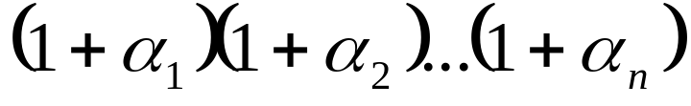
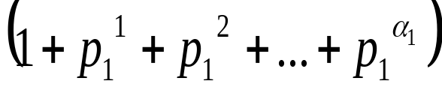
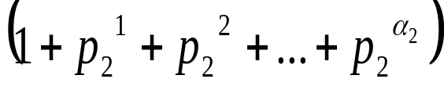
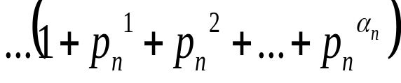
几个公式
即对任一整数a＞1，有a= p₁^{a1}p₂^{a2}…p_{n}^{an} ，其中p₁<p₂<…<p_{n}均为素数，而a₁,a₂…,a_{n}是正整数。
a的正约数的个数为:
a的正约数的和为:
a的欧拉函数为:

Slide 24
n的质因数分解
k=2;
while (k*k<=a)
{if (a%k==0)
while (a%k==0)
{
a/=k; …//对因子重数的其他处理
}
k++;
}
if (a>1) …//再对分解最后的那个质数进行处理

Slide 25
求n的约数个数
int nums(int n)
{int k, res, p;
k=2; res=1;
while (k*k<=a)
{p=1;
while (n%k==0) {a/=k; p++; }
res*=p;
k++;
}
if (a>1) res*=2;
return res;
}

Slide 26
求n的约数和
int sum ( int n )
{int k, res, tmp;
k=2; res=1;
while (k*k<=a)
{tmp=1;
while (n%k==0) {a/=k;tmp=tmp*k+1;}
res*=tmp;
k++;
}
if (a>1) res*=(1+a);
return res;
}

Slide 27
欧拉函数
欧拉函数: 1~n中和n互素的元素个数ϕ(n)
性质：
如果n为某一素数p，则ϕ(p)=p-1
  如果n为某一素数p的幂次pª，ϕ(pª)=(p-1)×p^{a-1}
  欧拉函数是积性函数，即当(m,n)=1时f(mn)=f(m)*f(n)
  设p₁^{a1}×p₂^{a2}×…×p_{k}^{ak}为正整数n的素数乘积式，则
  =n×(1-1/p₁) ×(1-1/p₂)×…×(1-1/p_{k})

Slide 28
求欧拉函数(求ϕ(n))
int eular(int n)
{int k,res;
k=2; res=n;
while (k*k<=n)
{if (n%k==0)
{res=res/k*(k-1);
while (n%k==0) n/=k;
}
k++;
}
if (n>1) res=res/n*(n-1);
return res;
}

Slide 29
Poj 2773Happy 2006
给出一个数字m (1 <= m <= 1000000), 数字K (1 <= K <= 100000000).求与M互质的第K个数字
Sample Input
2006 1
2006 2
2006 3
Sample Output
1
3
5

Slide 30
Poj 2773Happy 2006
题解：先用欧拉函数暴力求出比M小，且与M互
质的数字有多少，且分别为多少，然后再处理下。
例如比12小且与12互质的为1,5,7,11。则第5个与
12互质为13,第6个为17,第7个为19,第9个为23…

Slide 31
[SDOI2012]Longge的问题
Longge的数学成绩非常好，并且他非常乐于挑战高难度的数学问题。现在问题来了：给定一个整数N，你需要求出∑gcd(i, N)(1<=i <=N)。
Input
一个整数，为N。0<N<=2^32
Output
一个整数，为所求的答案。
Sample Input
6
Sample Output
15

Slide 32
[SDOI2012]Longge的问题
题解：利用欧拉函数进行分类统计

Slide 33
求欧拉函数(求ϕ(i),i=1~n)
void eular(int n)
{for(int i=2;i<=n;i++)
{if (!IsPrime[i])
{ prime[++cnt]=i; phi[i]=i-1;}
for(int j=1;j<=cnt;j++)
{ if (prime[j]*i>n) break;
Isprime[prime[j]*i]=1;
if (i%prime[j]==0)
{phi[i*prime[j]]=phi[i]*prime[j]; break;}
else
phi[i*prime[j]]=phi[i]*(prime[j]-1);
}
}
}

Slide 34
Poj2478 Farey Sequence
法里序列Fn（n≥2）为一个形如a/b（0<a<b≤n且a、b互质）的递增序列，前几个法里序列为：
F2={1/2}
F3 = {1/3, 1/2, 2/3}
F4 = {1/4, 1/3, 1/2, 2/3, 3/4}
F5 = {1/5, 1/4, 1/3, 2/5, 1/2, 3/5, 2/3, 3/4, 4/5}
你的任务是计算法里序列Fn的项数。

Slide 35
Poj2478 Farey Sequence
Input
输入有多组测试数据，每一组测试数据占一行，包含一个正整数n（2≤n≤10^6）,输入数据以0结束.
Output
对每个测试数据要输出一行，即法里序列Fn的项数。

Slide 36
Poj2478 Farey Sequence
Sample Input
2
3
4
5
0
Sample Output
1
3
5
9

Slide 37
最大公约数和最小公倍数
令a和b是不全为0的两个整数，能使d|a和d|b的最大整数称为a和b的最大公约数，用gcd(a,b)表示，或者记为(a,b)。
令a和b是不全为0的两个整数，能使a|d和b|d的最小整数称为a和b的最小公倍数，用lcm(a,b)表示，或者记为[a,b]
定理: ab = gcd(a,b) * lcm(a,b)

Slide 38
定理的证明
使用惟一分解定理. 设
则有:
容易验证定理成立

Slide 39
整除
一个整数a能被另一个整数d整除，记作：d|a，意味着存在某个整数k，有a=kd。 0可被每个整数整除。若a>0且d|a，则|d|≤|a|。如果a|d，则我们称a是d的倍数，d是a的约数。

Slide 40
最大公约数
方法一
  使用惟一分解定理, 先分解素因数, 然后求最大公约数。
方法二(Euclid算法)
  利用公式gcd(a, b)=gcd(b, a mod b), 时间复杂度为O(logb)。
方法三 (二进制算法)
  若a=b, gcd(a,b)=a, 否则
  a和b均为偶数, gcd(a,b)=2*gcd(a/2,b/2)
  a为偶数, b为奇数, gcd(a,b)=gcd(a/2,b)
  如果a和b均为奇数, gcd(a,b)=gcd(a-b,b)
  不需要除法, 适合大整数

Slide 41
最大公约数与最小公倍数问题
输入二个正整数x0,y0(2≤x0≤100000，2≤y0≤1000000)，求出满足下列条件的正整数P、Q的个数。要求P、Q以xO为最大公约数，以yO为最小公倍数。
Sample Input
3 60
Sample Output
4

Slide 42
最大公约数与最小公倍数问题
此时的 P Q 分别为
3 60
15 12
12 15
60 3
所以，满足条件的所有可能的两个正整数的个数共4种。

Slide 43
最大公约数与最小公倍数问题
题解：拿样例来说，我们不妨设x=3*P,y=3*Q,则
Gcd(P,Q)=1,同时我们发现3*P*Q=60,则P*Q=20.
此时我们对20进行质因子分解，则20=2^2*5,20有两
类质因子。由于P,Q互质则每类质因子，要么全部给P，
要么全部给Q,，即每类质因子有两种选择，根据乘法
原理Ans=2^2。

Slide 44
同余问题
当且仅当m|(a-b)时，我们称a与b对模m同余，记作a≡b(mod m)（这里总设m>0)
本质上，m|(a-b)和a≡b(mod m)只不过是同一性质的不同表示法而已。
同余式的记号是高斯(Gauss)在1800年左右首创的，它看起来有点象等式的记号。事实上，我们以后会看到，同余式和等式有着许多共同的性质。

Slide 45
基本性质
①a≡a (mod m) ……自反性
②若a≡b (mod m)，则b≡a (mod m)……对称性
③若a≡b (mod m)，b≡c (mod m)，则a≡c (mod m)……传递性
④若a≡b (mod m)，c≡d (mod m)，则a±c≡b±d (mod m)，ac≡bd (mod m) ……同加、乘性
⑤若n|m，a≡b (mod m)，则a≡b (mod n) ★★★
⑥若(m，n)=1，a≡b (mod m)，a≡b (mod n)，则a≡b (mod mn)
⑦若a≡b (mod m)，n∈N*，则a^{n}≡b^{n} (mod m) ……同幂性
⑧若ac≡bc (mod m)，(c，m)=d，则a≡b (mod m/d )

Slide 46
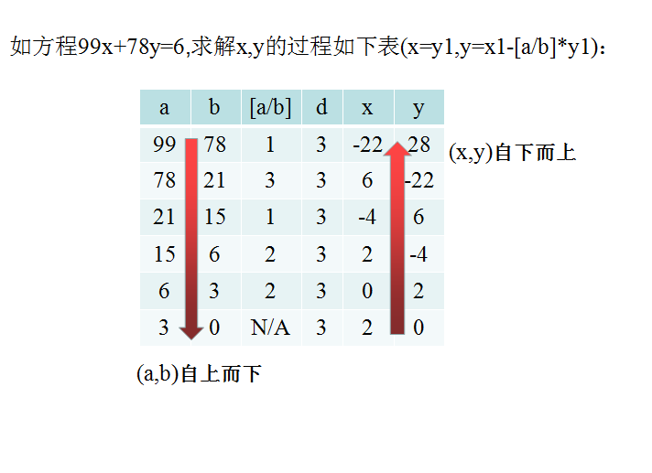
计算ax+by=c的一般方法
强烈建议每个人手动算一遍！！！

Slide 47
计算ax+by=c的一般方法
扩展欧几里德计算ax+by=c的整数解(x,y)程序如下：
void Extended_Euclid(int a,int b,int &d,int &x,int &y)
{
if (b==0){ d=a;x=c/a;y=0;}
else
{ int x1,y1;
Extended_Euclid(b,a % b,d,x1,y1);
x=y1;
y=x1-a/b*y1;
}
}

Slide 48
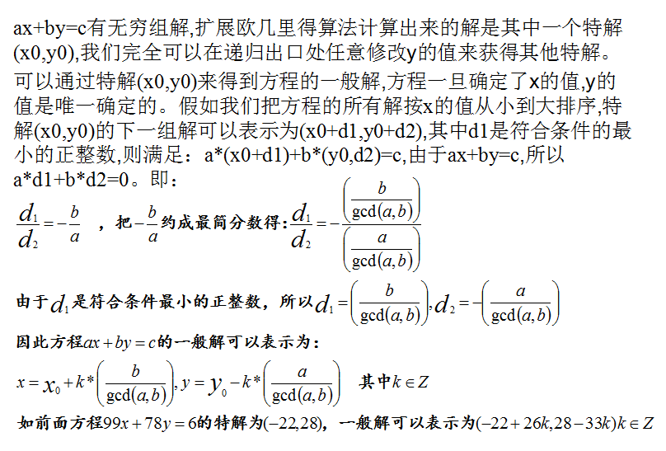
计算ax+by=c的一般方法

Slide 49
线性同余方程
线性同余方程是最基本的同余方程，“线性”表示方程的未知数次数是一次，即形如：ax≡b (mod n)，其中n>0。
显然，方程的解可能有0个、1个或多个。可以简单的尝试，依次用x=0,1,…,n-1来代入该方程，找出其中在模n时满足该方程的整数x。但这次算法完全取决于n的大小。

Slide 50
线性同余方程
通过扩展的欧几里得算法求出d=gcd(a,n)和两个满足d=ax’+ny’的值x’和y’，表明x’是方程：ax≡d (mod n)的一个解。
若b不能被d整除，则方程ax≡b (mod n)无解，否则在模 n 的完全剩余系 {0,1,…,n-1} 中，恰有d个解，第一个解为x₀=x’×(b/d) mod n,其余d-1个解可以通过对模n加上(n/d)的倍数得到，即x_{i}=(x₀+i*(n/d)) mod n (1≤i≤d-1)。

Slide 51
线性同余方程
在方程3x≡2 (mod 6)中， d = gcd(3,6) = 3 ，3 不整除 2，因此方程无解。
在方程5x≡2 (mod 6)中， d = gcd(5,6) = 1，1 整除 2，因此方程在{0,1,2,3,4,5} 中恰有一个解: x=4。
在方程4x≡2 (mod 6)中， d = gcd(4,6) = 2，2 整除 2，因此方程在{0,1,2,3,4,5} 中恰有两个解: x=2 and x=5。

Slide 52
线性同余方程
Void mod_slover(int a,int b,int n)
{int d,x,y,e,i;
d=ex_gcd(a,n,x,y);//计算a,n的最大公约数d和满足d=ax+ny的x
if (b mod d!=0) //若b不能被d整除，则无解
printf(“no answer！”);
else
e=x*(b/d) mod n;//计算第一个解
for (i=0;i<=d-1;i++) printf(“%d ”,(e+i*(n/d)) mod n)
}

Slide 53
例题：青蛙的约会
有两只青蛙在地球的同一纬度上，我们规定东经0度为原点，由东往西为正方向，单位长度1米，这样我们就得到了一条首尾相接的数轴。设青蛙A的出发点坐标是x，青蛙B的出发点坐标是y。青蛙A一次能跳m米，青蛙B一次能跳n米，两只青蛙跳一次所花费的时间相同。纬度线总长L米。现在要你求出它们跳了几次以后才会碰面 。
求最少跳几次可以相遇，或者永远无法相遇。

Slide 54
分析
设总共跳T次可以相遇，则有：
  A的坐标X+MT，B的坐标Y+NT
  相遇的充要条件：X+MT-Y-NT=PL ( p是整数)
  变形为(N-M)*T+LP=X-Y (L>0)
  利用扩展欧几里德原理，求出最小的T即可(方法一)
  求一次同余方程(M-N)*T ≡ (Y-X) (mod L) 的最小正整数解 (方法二)

Slide 55
多元一次不定方程
如请找出一组整数解(x1,x2,x3,x4)满足12*x1+24*x2+18*x3+15*x4=3
解：
①先预处理：
gcd(12,24,18)=6
②先求解方程：
gcd(12,24,18)*y1+15*x4=3即6*y1+15*x4=3.
利用扩展欧几里得算出一组特解：y1=-2,x4=1

Slide 56
多元一次不定方程
③列方程：12*x1+24*x2+18*x3=6*y1=-12,
先不求解,而是求解gcd(12,24)*y2+18*x3=-12即12*y2+18*x3=-12，同样利用扩展欧几里得算出一组特解：y2=2,x3=-2
④最后求解12*x1+24*x2=12*y2=24得特解x1=2,x2=0
⑤由此得出一组整数解(2,0,-2,1)

Slide 57
多元一次不定方程
int main()
{
scanf("%d",&n);
gcd[0]=0;
for(int i=1;i<=n;i++) {scanf("%d",&a[i]);gcd[i]=Euclid(gcd[i-1],a[i]);}
scanf("%d",&c);
if (c % gcd[n]==0)
{
y[n]=c/gcd[n];
for (int i=n;i>1;i--)Extended_Euclid(gcd[i-1],a[i],gcd[i]*y[i],y[i-1],x[i]);
x[1]=y[1];
for(int i=1;i<=n;i++)printf("%d ",x[i]);
}
return 0;
}
时间复杂度为O(nlgmax{a[i]})。

Slide 58
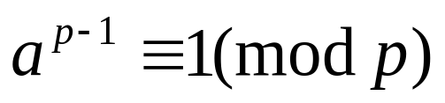
费马小定理
假如a是一个整数，p是一个素数，gcd(a,p)=1,那么有：
如p=5,a=3,3⁴=81≡1(mod 5),3²⁰⁴⁶=3^{4*511+2}≡3²(mod 5)≡4(mod 5)
费马小定理应用：p是素数,a,p互质,则a^{b} mod p=a^{b mod p} mod p
注意：不代表a^{x}≡1(mod p)中x的最小正整数值是p-1,如p=5,a=4时,x的最小正整数值是2

Slide 59
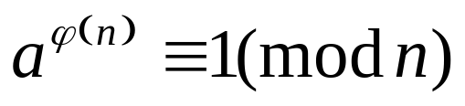
欧拉定理
若n,a为正整数，且n,a互质，即gcd(n,a)=1，则
如n=10,a=3时,ϕ(10)=4,3⁴=81≡1(mod 10),3²⁰¹⁷=3^{4*504+1}≡3(mod 10)
费马小定理是欧拉定理的特殊情况,因为当n为素数时,ϕ(n)=n-1
欧拉定理应用：n>1,a,n互质,a^{b} mod n=a^{b mod ϕ(n)} mod n

Slide 60
逆元
对任意n>1,如果gcd(a,n)=1,则方程ax≡b(mod n)对模n有唯一解。如果b=1，则要求的x是a对模n的乘法逆元,记为a⁻¹ mod n。
注意：设p=gcd(a,n),如果p>1，则ax≡b(mod n)对模n的解可能无解也可能不唯一！
把ax≡b(mod n)改写成ax+ny=b的形式,方程要有解必须满足p|b
当不满足p|b时,方程无解,因此当b=1且p>1时,逆元不存在,如4x≡1(mod 6)无解；
当p>1且p|b时,利用扩展欧几里得Extended_Euclid求出ax+ny=b的一个特解(x0,y0),方程的一般解为(x0+k*[n/p)],y0-k*[a/p]),x对模n的解一共有p个,其中最小值x1=(x0 mod [n/p]+[n/p])mod [n/p],x2=x1+[n/p],xi=x1+(i-1)*[n/p](1<=i<=p),因此只有当p=1时方程对模n的解是唯一的。
如8x≡4(mod 12)对模12的解有2,5, 8,11四个解,而4x≡2(mod 7)对模7只有一个解为4,5x≡1(mod 7)对模7的解只有x=3,它是5对模7的逆元。

Slide 61
逆元—逆元的计算
给定a,n(n>1),gcd(a,n)=1计算a对模n的乘法逆元x.
方法1：用前面讲的扩展欧几里得解方程ax≡1(mod n)即ax+ny=1,得x的特解x0,则a⁻¹ mod n=(x0 mod n+n)mod n,解唯一！
如 7x≡1(mod 12)
解得x0=-5,
7⁻¹ mod 12=(-5 mod 12+12)mod 12=7

Slide 62
逆元—逆元的计算
方法2：利用欧拉定理a^{ϕ(n)}≡1(mod n)
a⁻¹ mod n=(a^{ϕ(n)-1}mod n+n)mod n
如7x≡1(mod 12),ϕ(12)=12*(1-1/2)*(1-1/3)=4
计算a^{ϕ(n)-1}mod n调用快速幂pow(a,ϕ(n)-1)来计算，程
如下： int pow(int a,int b)
{ if(b==0)return 1;
int t=pow(a,b/2);
t=t*t % n;
if (b % 2==1)t=t*a % n;
return t;
}

Slide 63
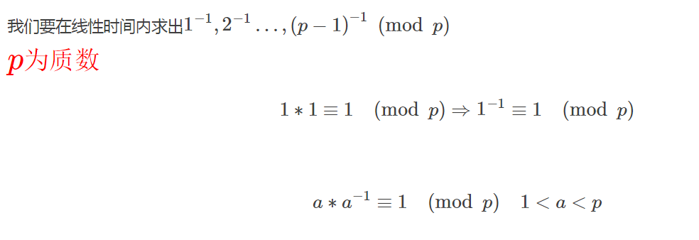
线性求1~N之间所有的逆元(%P)

Slide 64
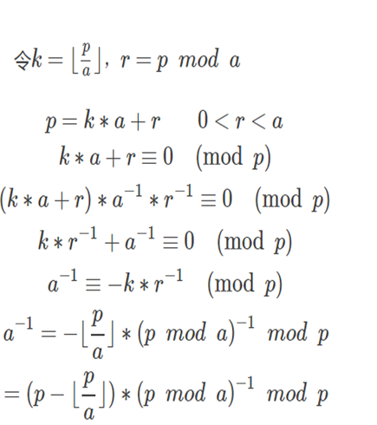
线性求1~N之间所有的逆元(%P)

Slide 65
线性求1~N之间所有的逆元(%P)
inv[1]=1;
for(int i=2;i<=n;i++)
inv[i]=(p-p/i)*inv[p%i]%p;
同时，也可以据此来递归求出逆元，每次时间复杂度为O(log2n)
int Get_inv(int n){
if(n==1)
return 1;
return (p-p/n)*(Get_inv(p%n))%p;
}

Slide 66
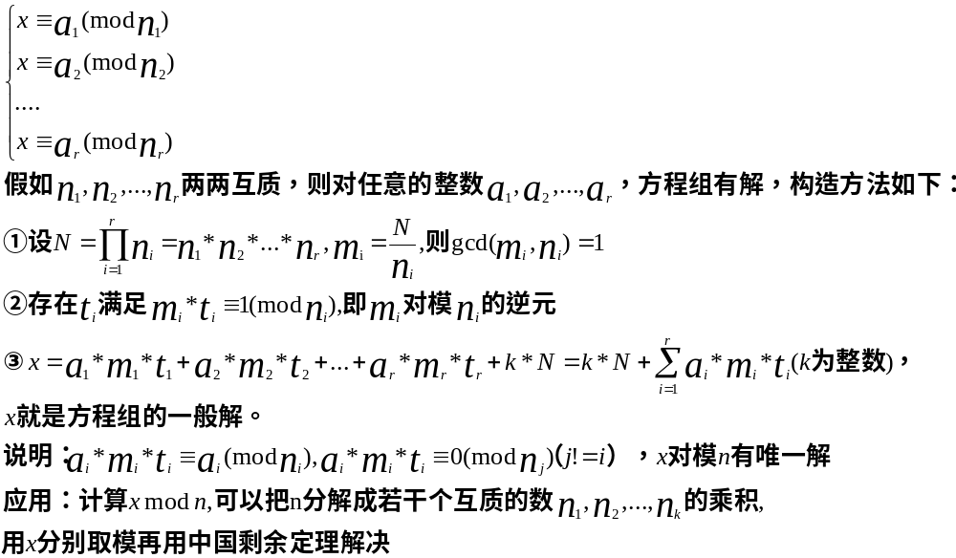
中国剩余定理

Slide 67
中国剩余定理
如计算被9,8,7除时,余数分别为1,2,3的所有整数x。
分析：根据题意得以下方程组
x≡1(mod 9) x≡2(mod 8) x≡3(mod 7)
N=9*8*7,m1=N/9=56,m2=N/8=63,m3=N/7=72
56*t1≡1(mod 9),63*t2≡1(mod 8),72*t3≡1(mod 7)
用扩展欧几里得解出t1=-4,t2=-1,t3=-3
x=1*m1*t1+2*m2*t2+3*m3*t3+9*8*7*k
=504*k-1*56*4-2*63*1-3*72*3
=504k+10(k为任意整数)

Slide 68
中国剩余定理
中国剩余定理的代码如下：
int remainder()
{
for(int i=1;i<=n;i++)
{
int x,y;
Extended_Euclid(mul/a[i],a[i],x,y);//x为mul/a[i]关于模a[i]的逆元
ans=(ans+mul/a[i]*x*r[i] % mul)%mul;
}
ans=(ans+mul)% mul;
return ans;
}

Slide 69
例题：生理周期
人生来就有三个生理周期，分别为体力、感情和智力周期，它们的周期长度为23天、28天和33天。每一个周期中有一天是高峰。因为三个周期的周长不同，所以通常三个周期的高峰不会落在同一天。对于每个人，我们想知道何时三个高峰落在同一天。对于每个周期，我们会给出从当前年份的第一天开始，到出现高峰的天数（不一定是第一次高峰出现的时间）。你的任务是给定一个从当年第一天开始数的天数，输出从给定时间开始（不包括给定时间）下一次三个高峰落在同一天的时间（距给定时间的天数）。

Slide 70
例题：生理周期
分析：
  由于三个周期的天数分别为23，28，33，两两互质。
  对于每个周期，我们知道从当前年份的第一天开始，到出现高峰的天数a[i]
  我们设下一次出现三个高峰落在同一天的时间为T,则有
  T≡a[1] (mod 23)
  T≡a[2] (mod 28)
  T≡a[3] (mod 33)
  我们要求的是第一个大于给定时间D的T,输出T-D即可

Slide 71
扩展中国剩余定理
同余方程中的n₁,n₂,...,n_{k}不两两互质怎么办？
  x≡a₁ (mod n₁)
  x≡a₂ (mod n₂)
  ……………
  x≡a_{k} (mod n_{k})
每次将两个方程x≡a₁ (mod n₁)与x≡a₂ (mod n₂)合并成x≡r (mod lcm(n₁,n₂))，然后用该方程与接下来的一个联立，依次求解即可得出结果。
x=k₁*n₁+a₁=k₂*n₂+a₂，那么k₁*n₁-k₂*n₂=a₂-a₁，用拓展gcd算法解出k₁，代入得到x的一个解r。

Slide 72
Poj2891 Strange Way to Express Integers
http://poj.org/problem?id=2891

Slide 73

大步小步算法
问题一：给定a,b,c，a与c互质，求解a^{x}≡b(mod c)的最小非负整数解。可能无解。
分析：
a与c互质,根据欧拉定理有a^{ϕ(c)}≡1(mod c),如果有解就一定在0 到 ϕ(c)-1内,否则无解,即使这样,直接从小到大枚举x会超时。
Baby step giant step算法步骤和要点如下：
①把0到c-1按m= (上取整)分块
②把a⁰,a¹,...,a^{m} mod c的值存到hash表中(或者存起来排好序)
③如果x有解,x一定可以表示成i*m+j(0<=i,j<=m-1),从小到大枚举i,a^{i*m+j}=(a^{m})^{i}*a^{j},(a^{m})^{i}的值易求,(a^{m})^{i}*a^{j}≡b(mod c)中a^{j} mod c的值v可以用扩展欧几里得来求,也可以根据欧拉定理得v=a^{ϕ(c)-i*m}*b mod c,因为a与c互质,v的值唯一
④接着在hash表中(或有序数组中二分)找出最小的j使得a^{j} mod c=v,如果找到则答案为i*m+j否则无解。
时间复杂度为 O(clgc)

Slide 74


大步小步算法
举例：计算5^{x}≡33(mod 58)的解
分析：
①5与58互质, ϕ(58)=28,把解的范围按照每块大小 分成5块；
②预处理出5⁰,5¹,...,5⁵mod 58的值如下表：
③x=i*6+j,枚举i,ϕ(58)=28,v=5^{j} mod 58的值可以用欧拉定理得5^{(28-i*6)}*33mod 58求得。
i=0时,v=5²⁸*33 mod 58=33,hash表中没有33这个值
i=1时,v=5²²*33 mod 58=9,在hash表中找到j=3
所以最终的答案=i*6+j=1*6+3=9

Slide 75
大步小步算法
问题一程序核心部分如下：
typedef long long ll;
ll solve(ll a,ll b,ll c)//a,c互质,计算a^{x}≡b(mod c)的最小正整数解,-1表示无解
{
ll phi=oula(c); //计算ϕ(c)
int m=(int)ceil(sqrt(phi));//分块大小为m
//预处理a⁰,a¹,...,a^{m} mod c的值
re[0].first=0;re[0].second=1;
for(int i=1;i<=m;i++){re[i].first=i;re[i].second=re[i-1].second* a % c;}
sort(re,re+m,cmp);//对a⁰,a¹,...,a^{m} mod c的值排序
for(int i=0;i<m;i++)//枚举i
{
ll v=pow(a,phi-i*m)*b % c;//利用欧拉定理采用快速幂计算a^{j} mod c的值
int j=binary(0,m-1,v);//二分查找
if (j!=-1) return i*m+re[j].first;
}
return -1;
}

Slide 76
拓展大步小步算法
问题二：给定a,b,c，求解a^{x}≡b(mod c)的最小非负整数解。可能无解。
注意：a与c在问题二中不一定互质！
分析：
①先回顾ax+by=c(c>0)的解模b(0到b-1之间)的情况,设d=gcd(a,b),则用欧几里得算法解得x的一般解为x0+k*b/d,其中x0为[0,b/d)之间的特解,如果x0不在此范围内,则可以通过(x0 %(b/d)+b/d)%(b/d)求得,则当k=0,1,...,d-1时x的值都在0到b-1之间,共d个;
②问题一由于a,c互质,所以在求解ax+cy=b方程时x模c的值是唯一的;而当a,c不互质时x的解有gcd(a,c)个,所以之前的解法改造一下也可以解决,但可能会超时。
因此不能直接用问题一的解法.

Slide 77
拓展大步小步算法
问题二：给定a,b,c，求解a^{x}≡b(mod c)的最小非负整数解。可能无解。
注意：a与c在问题二中不一定互质！
解决办法：
定义solve2(a,b,c)返回x的最小值。设d=gcd(a,c),分以下4种情况处理：
①b=1：返回0；
②d=1：调用问题一中的solve(a,b,c);
③d>1且b不是d的倍数：返回-1表示无解。因为原方程改写成a*a^{x-1}+c*y=b,显然要有解必须满足d|b;
④d>1且d|b：用扩展欧几里得解关于a^{x-1}的方程a*a^{x-1}+c*y=b得a^{x-1}=x0+k*(c/d),其中x0为[0,c/d)之间的一个特解,如果x0不在此范围内,可以通过x0=(x0 mod (c/d)+c/d)mod (c/d)调整到此范围,该解的形式等价于方程a^{x-1}≡x0(mod (c/d)),与原问题一样,可以通过递归调用solve2(a,x0,c/d)来解决,如果solve2(a,x0,c/d)无解(返回-1)则solve2(a,b,c)也无解,否则solve2(a,b,c)=solve2(a,x0,c/d)+1

Slide 78
大步小步算法(Baby step Giant step)
举例：15^{x}≡18(mod 39)
方程等价于：15*15^{x-1}+39*y=18
扩展欧几里得解得：15^{x-1}=-30+13*k,调整为15^{x-1}=9+13*k,改写成：
15^{x-1}≡9(mod 13)
由于15,13互质,接下来可以用问题一中的方法来解决,求得 15^{x}≡9(mod 13)的解x=8
所以15^{x}≡18(mod 39)的解=8+1=9

Slide 79
拓展大步小步算法
问题二solve2(a,b,c)代码如下：
ll solve2(ll a,ll b,ll c)
{
if (b==1)return 0;//情况①
ll d=Euclid(a,c);//求gcd(a,c)
if (d==1) return solve(a,b,c);//情况②
else
{
if (b % d!=0)return -1;//情况③
else
{ //情况④
ll x0,y0,res,c1=c/d;
Extended_Euclid(a,c,b,x0,y0);
res=solve2(a,((x0 %c1)+c1)%c1,c1);
if (res==-1)return -1;
else return res+1;
}
}
}

Slide 80

素数的测试
问题：给定n，判定n是否为素数
第六部分介绍了素数的判定,时间复杂度为 适合n不大或n恰好有小素数因子时。
伪素数测试：
①利用费马小定理：n为素数,gcd(a,n)=1,则有a^{n-1}≡1(mod n)
②测试方法：输入n(n>2),判断2^{n-1}≡1(mod n)是否成立,如果成立显示“素数”,如果不成立显示“合数”。
③分析：当2^{n-1}≡1(mod n)不成立时,n肯定是合数,这个判断没有错;等式成立时会出现误判如n=341时,2³⁴⁰≡1(mod 341),但n=11*31是合数。而且不能完全通过选取另外一个基数来解决,因为对于所有的a都存在对应的伪素数。

Slide 81
素数的测试—Miller-Rabin测试
依据：当n为素数时,方程x²≡1(mod n)的模n的根有两个：x=1和x=n-1。我们把这两个根称为以n为模的1的两个平凡平方根。
因此：如果对模n存在1的非平凡平方根,则n是合数。

Slide 82
十五、素数的测试—Miller-Rabin测试
问题：给定n(n>2)，判定n是否为素数。
Miller-Rabin测试对前面的“伪素数测试”做了两点改进：
①选取多个基数a进行测试；
②寻找模n为1的非平凡平方根：
令n-1=2^{t}*u(t>=1,u为奇数),a^{n-1}=a^{2t*u}=(a^{u})^{2t},先计算出x=a^{u} mod n,再对x平方t次,如果“中间过程出现了非平凡平方根”或“最终x的值不等于1”则判定n是合数。
如n=341,a=2,n-1=340=2²*85
x=2⁸⁵ mod 341=32
x=32² mod 341=1
32是模341为1的非平凡平方根,所以341是合数
Miller-Rabin中进行s次测试,每次测试不是简单地验证费马小定理,大大降低出错概率,研究表明,出错概率最多为2^(-s)

Slide 83
素数的测试—Miller-Rabin测试
代码如下：
typedef long long ll
bool judge(ll n,ll a)//判断n是否是基数a的伪素数
{
ll u=0,t=n-1;
while(t % 2==0){u++;t=t/2;}
ll x=pow(a,t,n);//计算a^t mod n的值
for(int i=1;i<=u;i++)
{
ll next=x*x % n;
if ((next==1)&&(x!=1)&&(x!=n-1))
return true;
x=next;
}
if (x!=1)return true;
return false;
}
bool Miller_Rabin(ll n,int s)
{
if (n==2)return true;
if (n<2 || n % 2==0)return false;
for(int i=1;i<=s;i++)
{
ll a=rand()%(n-2)+2;
if (judge(n,a))return false;
}
return true;
}

